Slide 1

OnionShare
60172137 김 상 우
60172157 노 지 환
60142316 이 상 민
60152220 이 은 도
60172189 전 소 현
Notes:
http://minheeblog.tistory.com/category/PPT

Slide 2
목차
01 02 03 04
SW 소개
SW기능분석
OnionShare 동작 및 기능 추가계획
Q&A

Slide 3
01
SW소개
1. 총괄 기능
모든 크기의 파일을 안전하게 익명 공유
불필요
2. 별도의 서버 설치나 제3자의 파일 공유 서비스
웹 서버를 자체적으로 시작함으로 써 작동된다.
Tor Onion Service를 통해 파일에 접근하고, 예측할 수 없는 URL 생성하여 작동된다.
사용자는 파일 다운로드 시 Tor Browser에서 URL 열기만 하면 됨

Slide 4
01
OnionShare의 개요
install
OnionShare
OnionShare_GUI
test
Notes:
OnionShare는 크게보자면, 4가지로 구성되어있다.

Slide 5


02
Install – OnionShare 설치
OnionShare에 포함된 타사 소프트웨어 라이선스 포함
sripts
licenses
Onionshare-nautilus.py
Licence-obfs4.txt
Check_lacked_trans.py
Licence-onionshare.txt
Get-tor-osx.py
License-tor.txt
Get-tor-windows.py
Readme.txt
Notes:
첫번째로, OnionShare의 설치를 담당하고 있는 install 파일.
빨간부분이 중요하다고 생각되는 파일이다.
하나라도 빠지면 안되는 파일이지만, 이번 발표에서는 사용될 때, 꼭 실행되어야 하는 파일을 위주로 살펴보러고 한다.(시간상의 이유)

Slide 6
02
Onionshare-nautilus.py
1. 총 괄
Nautiluse 파일 관리자로 파일을 관리.
2. 대략적인 기능
설치 전에 기본 셋팅들을 체크
url 경로 반환
경로를 병합하여 새 경로를 생성, 프로세스 생성 및 관리
Notes:
경로!!!!!!!

Slide 7
02
Check_lacked_trans.py
총 괄
Translation key를 불러와서 비교하여 경로를 생성함.
2. 대략적인 기능
.py 또는 .html 파일에서 ‘strings.translation_key’와 ‘strings_(‘translation_key’)를 검색
Locale / *.json에서 trainslation key를 불러옴.
첫번째와 두번째를 비교함.

Slide 8
02
OnionShare – 이 프로그램의 주요한 소스가 들어있는 폴더
__init__.py
__init__.py
common.py
receive_mode.py
onion.py
Web folder
share_mode.py
onionkey.py
web.py
onionshare.py
settings.py
strings.py

Slide 9
02
__init__.py(main)
1. 총 괄
OnionShare을 사용하면서 필요한 모든 기본적인 로직을 구현하는 파일
2. 대략적인 기능
★ 구문 분석할 수 있도록 기본 설정과 문자열 초기 로드
★ OSX의 OnionShare CLI의 현재 작업 디렉토리 변경
★ 구문 분석
★ 디버그
★ Web object, Onion object 생성 이후 애플리케이션 시작
★ 새 쓰레드에서 OnionShare http 서비스 시작
★ URL 생성
★ 시스템 종료
Notes:
CLI 란?
Command Line Interface, 명령 줄 인터페이스

Slide 10
02
onionshare.py
1. 총 괄
★ 메인 에플리케이션을 작동
2. 대략적인 기능
★ stealth 세팅
★ 사용할 포트 무작위 설정
★ Onion Service 실행
★ 전체 셧다운 및 임시 파일 삭제

Slide 11
02
OnionShare_GUI - GUI
__init__.py
Threads.py
Onionshare_gui.py
Tor_connection_dialog.py
Server_status.py
Update_checker.py
Settings_dialog.py
Widget.py
Receive_Mode
Share_Mode
Mode
Notes:
GUI를 표현하기위하여 사용되는 모든 소스가 들어있는 폴더이다.
코드 분석을 할 때, 사용되는 코드들의 양이 많아, 두명이 맡아서 하였기 때문에, 설명도 두개로 나누어서 하겠다.
GUI폴더는 3개의 폴더와 8개의 파일로 구성되어있는데, 처음으로는 파일을 먼저 분석하겠다.

Slide 12
02
__init__
총 괄
onionshare의 GUI버전이 사용하는 모든 논리를 구현합니다.
2. 대략적인 기능
옵션을 구문 분석할 수 있도록 기본 설정과 문자열을 로드합니다.
사용자가 선택한 로컬에 반드시 포함되지는 않아도 구문을 분석합니다.
초기에 대체 설정을 전달하는 옵션을 표시합니다.
alternate –config가 통과되면 문자열을 리로드합니다.
Notes:
onionshare의 GUI버전이 사용하는 모든 논리를 구현합니다.
옵션을 구문 분석할 수 있도록 기본 설정과 문자열을 로드합니다.
사용자가 선택한 로컬에 반드시 포함되지는 않아도 구문을 분석합니다.
초기에 대체 설정을 전달하는 옵션을 표시합니다.
alternate –config가 통과되면 문자열을 리로드합니다.

Slide 13
02
OnionShare_GUI
총 괄
-OnionShareGui는 GUI의 기본 창이며 GUI 요소를 포함합니다.
2. 대략적인 기능
현재 모드에 기반하여, 모드 전환기 버튼 스타일을 바꾸고, 위젯을 표시하거나 숨깁니다.
모드가 무엇인지 확인하고 전환시켜줍니다.
모드의 상태에 따라 이미지를 변환시켜줍니다.
Notes:
모드에 기반한 스타일 바꾸기!!!!!!!!

Slide 14
02
OnionShare_GUI
Upload.py
Download.py
Receive_Mode
Share_Mode
Receive_mode
__init__.py
__init__.py
Share_mode
__init__.py
File_selection.py
Mode
history.py
threads.py
Notes:
Onion Share 에는 두가지 모드가 있는데 하나는 Receive이고, 다른하나는 Share입니다. GUI에서 이 모드를 구현하기 위한 파일들입니다. 추가적으로 서버 설정과, 레이아웃, 이벤트리스너의 py코드들이 많습니다.

Slide 15
02
OnionShare_GUI - MODE
총 괄
OnionShare에 두가지 기능(share, receive)을 구현합니다.
2. 대략적인 기능
Onionshare를 사용 하기위해 서버를 키는 작업을 합니다(3단계)
Share mode의 GUI를 만들어줍니다.
Receive mode의 GUI를 만들어줍니다.
모든 서버 history를 저장하고 관리합니다.
다운로드 진행 바, 파일저장, 업로드 등등 여러가지 기능이 있습니다.
Notes:
진행바!!!!!!!!!!

Slide 16
02
Test – OnionShare의 모든 부분을 test하는 폴더
GUIBaseTest.py
GUIReceiveTest.py
GUIShareTest.py
SettingsGUIBaseTest.py
test._onionshare_settings.py
Test_onionshare_strings.py
Test_onionshare_web.py
Local_onionshare_404_public_mode_skips_ratelimit_test.py
Local_onionshare_quitting_during_share_prompts_warning_test.py
Local_onionshare_404_triggers_ratelimit_test.py
Notes:
Test에는 많은 py파일이 있는데 이는 OnionShare의 모든 기능부분들을 test하기 위해 이렇게 파일들이 많은 것.

Slide 17
02
Local_onionshare_quitting_during_share_prompts_warning_test.py
Local_onionshare_receive_mode_sender_closed_test.py
Local_onionshare_receive_mode_timer_test.py
Local_onionshare_receive_mode_upload_public_mode_non_writable_dir_test.py
Local_onionshare_receive_mode_upload_public_mode_test.py
Local_onionshare_receive_mode_upload_test.py
Local_onionshare_settings_dialog_test.py
Local_onionshare_share_mode_download_public_mode_test.py
Local_onionshare_share_mode_download_stay_open_test.py
Local_onionshare_share_mode_download_test.py

Slide 18
02
Local_onionshare_share_mode_large_download_test.py
Local_onionshare_share_mode_slug_persistent_test.py
Local_onionshare_share_mode_timer_test.py
Local_onionshare_share_mode_timer_too_short_test.py
Local_onionshare_share_mode_unreadable_file_test.py
Local_onionshare_receive_mode_upload_test.py

Slide 19
02
TorGuiBaseTest.py
GUIReceiveTest.py
TorGuiShareTest.py
Onionshare_790_cancel_on_second_share_test.py
Onionshare_receive_mode_upload_public_mode_test.py
Onionshare_share_mode_cancel_share_test.py
Onionshare_share_mode_download_public_mode_test.py
Onionshare_share_mode_download_stay_open_test.py
Onionshare_share_mode_download_test.py
Onionshare_share_mode_persistent_test.py

Slide 20
02
Onionshare_share_mode_stealth_test.py
Onionshare_share_mode_timer_test.py
Onionshare_share_mode_tor_connection_killed_test.py
Onionshare_share_mode_v2_onion_test.py
Test_helpers.py
Test_onionshare_common.py
Test_onionshare.py
Confest.py

Slide 21
02
tests
총 괄
OnionShare에 실행되는 모든 부분을 test해봅니다.
2. 대략적인 기능
서버와 타이머에 관련된 테스트를 실행합니다.
수신모드에서의 업로드, 공유 관련 테스트를 진행합니다.
공유상태에서의 다양한 테스트를 진행합니다.
Onionshare의 기본 셋팅들을 테스트합니다.
Onionshare의 웹 관련 테스트합니다.
Local의 모든 세팅을 테스트합니다.
TorGuiReceive, TorGuishare의 모든 파일들을 분석 및 테스트합니다.
Notes:
OnionShare의 주요한 소스코드부터, GUI의 작동까지 테스트하는 폴더, 혹시라도 오류가 발생하면, 어떤 오류인지 알려준다.

Slide 22
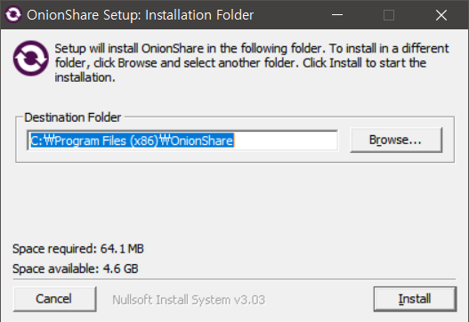

03
OnionShare 작동
OnionShare의 아이콘
Notes:
아까 분석한 install 폴더가 이용되어 OnionShare가 설치되는 과정

Slide 23
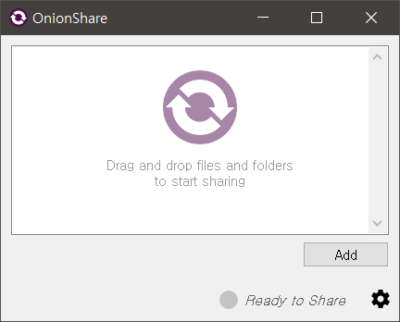
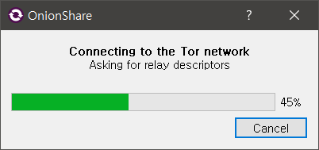
03
OnionShare 작동
OnionShare의 처음 실행창
Notes:
Tor network와 연결을 기다리고 있습니다.
본화면
여기에 GUI가 모두 포함된 것. 한기지 ex> 로딩바

Slide 24
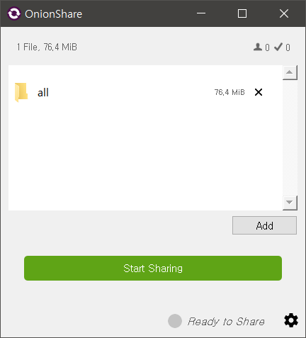
OnionShare 작동
03
파일이나 폴더를 드래그하여 놨을 때

Slide 25
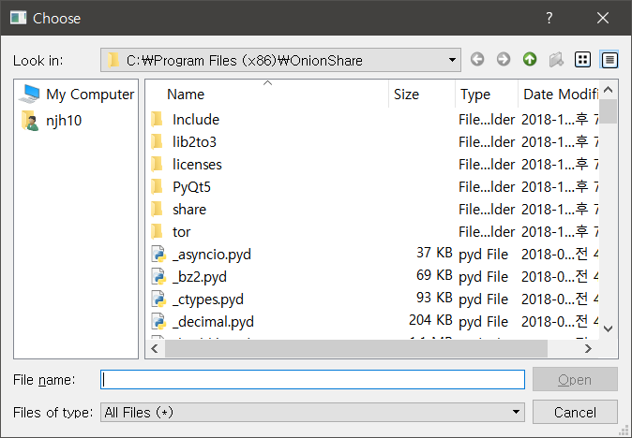
OnionShare 작동
03
Add를 눌러 파일을 업로드 할 때

Slide 26
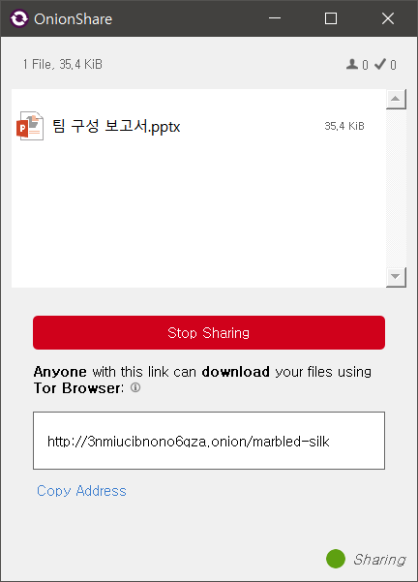
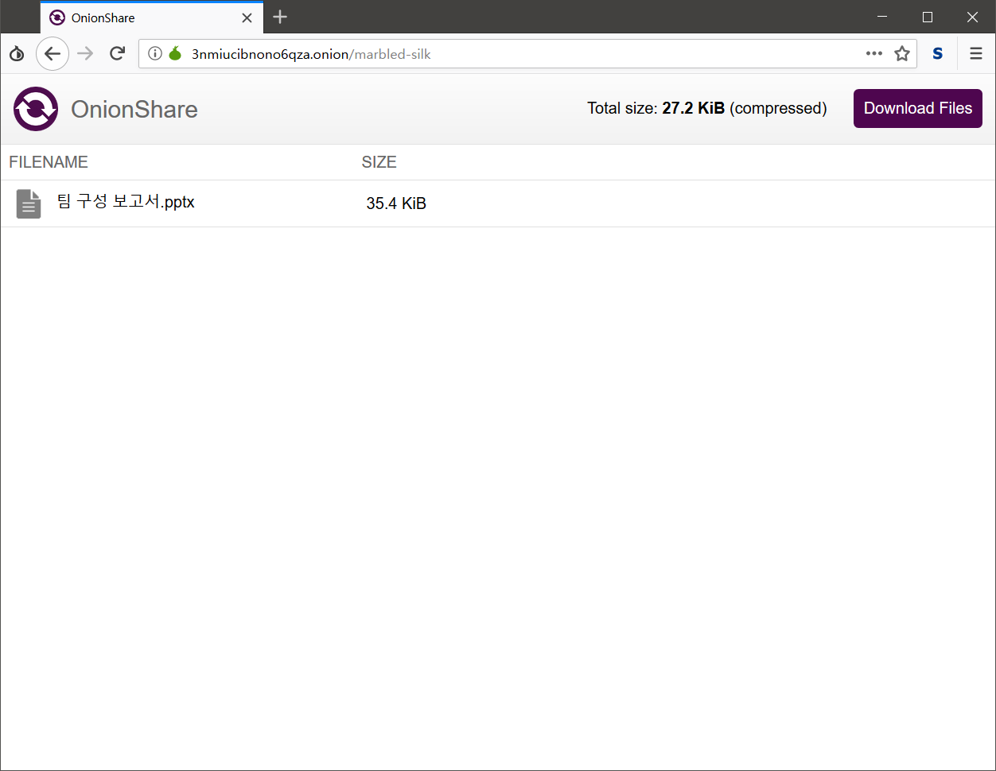
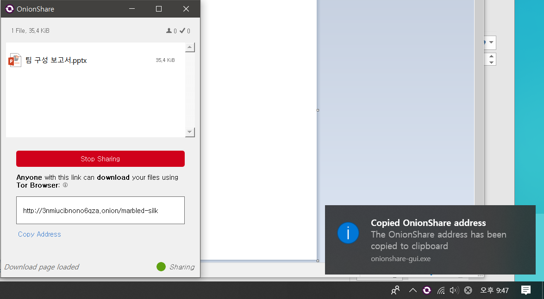
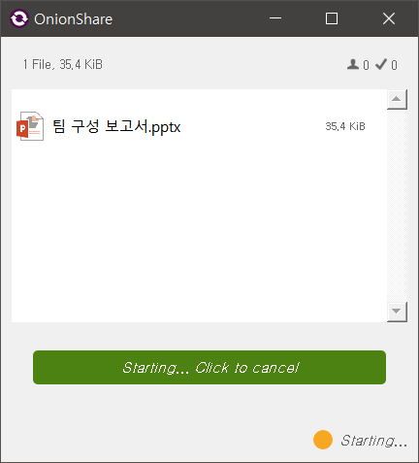
OnionShare 작동
03
Start Sharing을 눌렀을 때

Slide 27
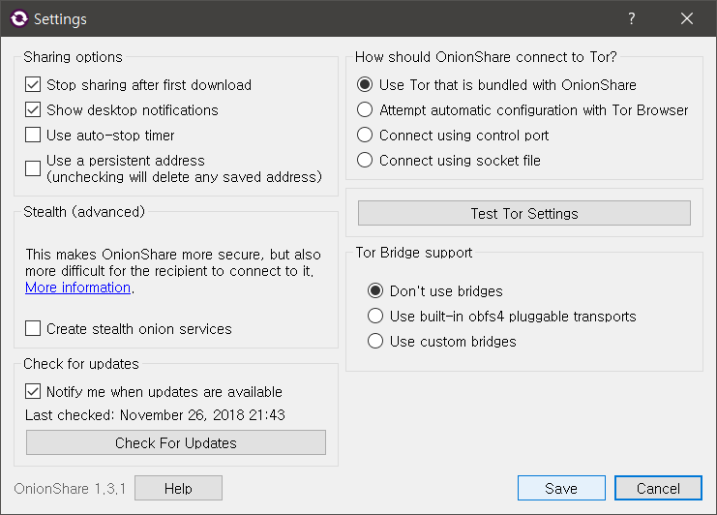
OnionShare 작동
03

Slide 28
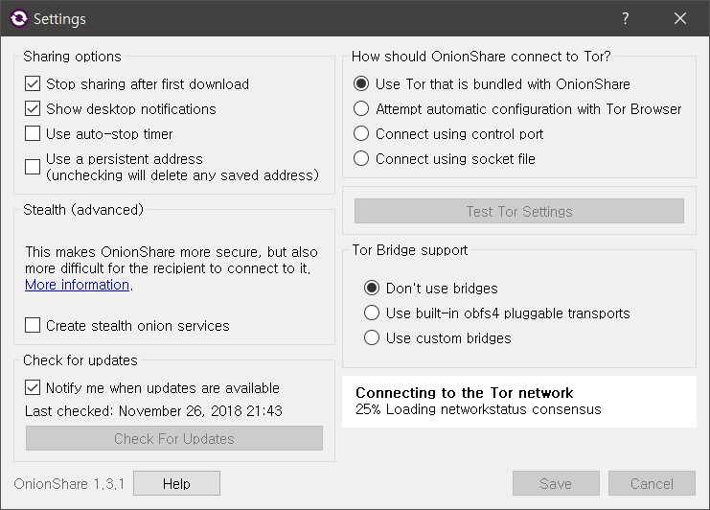
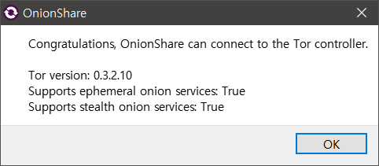
03
OnionShare 작동

Slide 29
03
OnionShare 추가 기능 계획
Notes:
지금은 주소를 copy하여 tor브라우저에 붙여넣어서 이동하는 방식인데, 링크처럼 주소를 누르면 바로 이동하는 방식으로 바꿔보고 싶다.

Slide 30
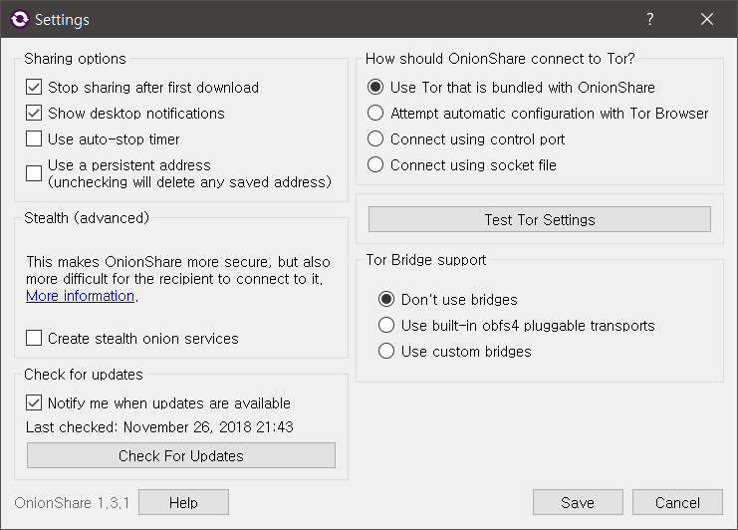
03
?
OnionShare 추가 기능 계획
Notes:
?를 눌러도 아무런 반응 없이, 마우스의 작동이 막힌다.
이 ?에 기능을 추가해볼 예정.

Slide 31
03
구 분 |  | 작업 이름 | 기간 | 시작 날짜 | 완료 날짜 | 완료 유무
1 | 프로그램 기능 분석 및 검토 | 총괄적 기능 분석 | 14 | 10월 25일 | 11월 7일 | O
 |  | 총괄적 기능 검토 | 4 | 11월 8일 | 11월 11일 | O
2 | 발표 준비 | PPT 작성 및 발표 준비 | 2 | 11월 12일 | 11월 13일 | O
3 | 프로그램 기능 분석 및 검토 | 세부적 기능 분석 | 7 | 11월 14일 | 11월 20일 | O
 |  | 세부적 기능 검토 | 5 | 11월 21일 | 11월 25일 | O
 |  | 추가 기능 아이디어 토의 | 5 | 11월 21일 | 11월 25일 | O
4 | 발표 준비 | PPT 작성 및 발표 준비 | 2 | 11월 26일 | 11월 27일 | O
5 | 프로그램 기능 추가 및 검토 | 공개SW 추가 세부적 기능 토의 | 3 | 11월 28일 | 11월 30일
 |  | 공개SW 추가 세부적 기능 추가 | 9 | 12월 1일 | 12월 9일
6 | 발표 준비 | PPT 작성 및 발표 준비 | 2 | 12월 10일 | 12월 11일

Slide 32
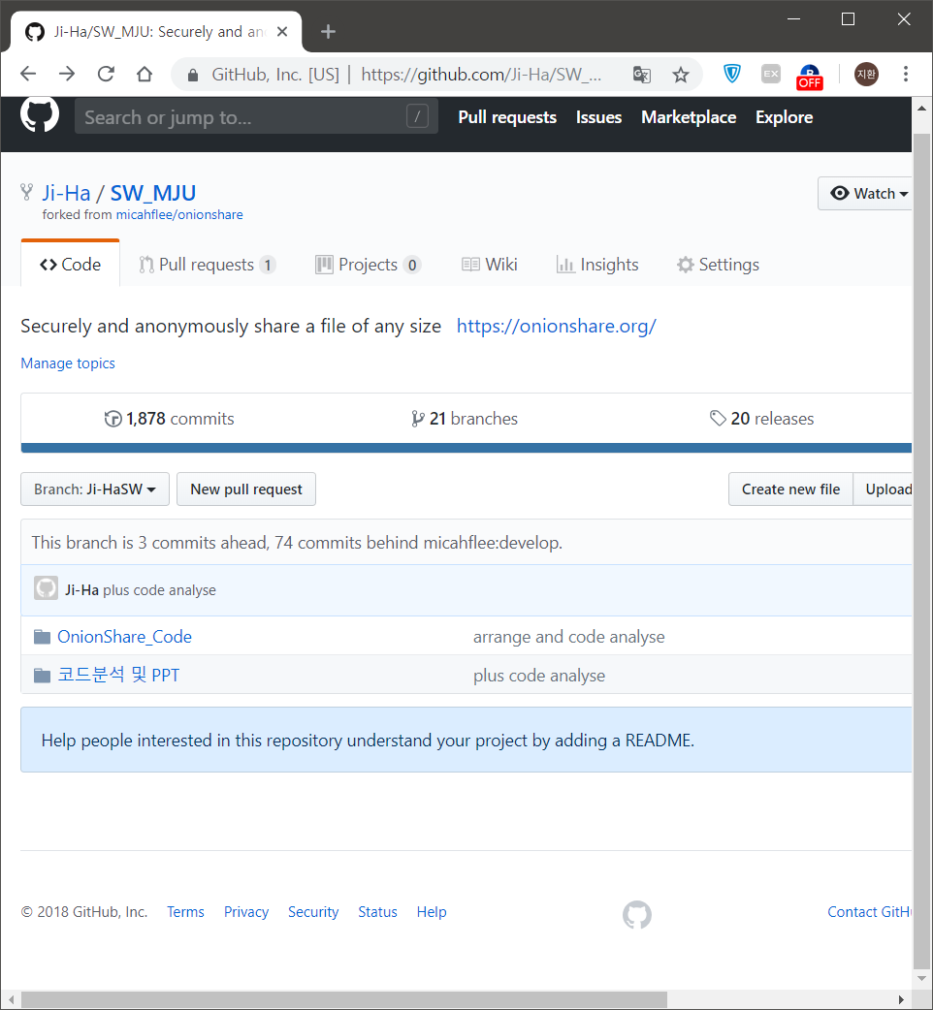
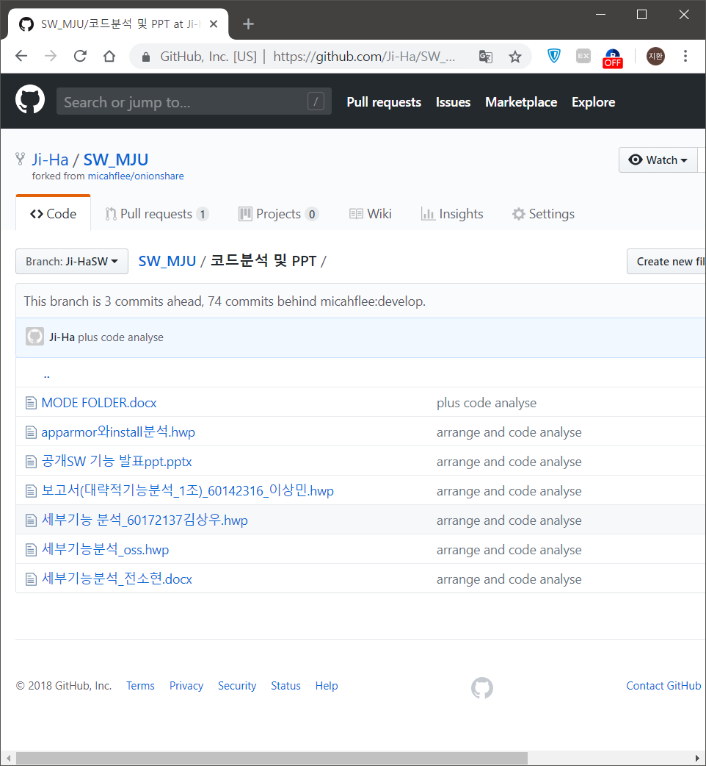

Slide 33
04
Q & A

